Slide 1

Productos Financieros
FX OpTion

Slide 2
Fx Option
Definición
¿Qué es una Opción?
Una opción es un contrato que proporciona a su poseedor (el comprador) el derecho (no la obligación) a comprar (Call) o a vender (Put) una cantidad de activos, a un precio establecido y a una fecha determinada
¿Obligaciones del Comprador?
El comprador de una opción en el momento de la adquisición de la misma debe pagar una prima al vendedor
¿Obligaciones del Vendedor?
El vendedor está obligado a efectuar la contrapartida si la opción es ejercida
Autor: Carlos Villegas Herrera

Slide 3
Fx Option
Definición
¿Derechos del Comprador?
El comprador tendrá el derecho de comprar o vender de acuerdo a las condiciones del mercado o criterios de negocio
¿Derechos del Vendedor?
El vendedor tiene el derecho de recibir el monto total de la prima
Autor: Carlos Villegas Herrera

Slide 4
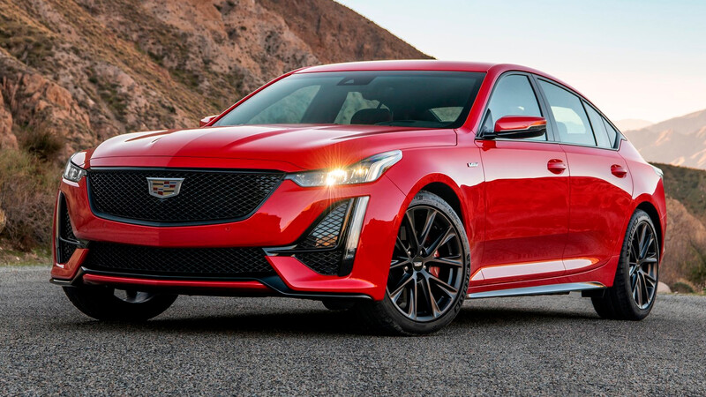


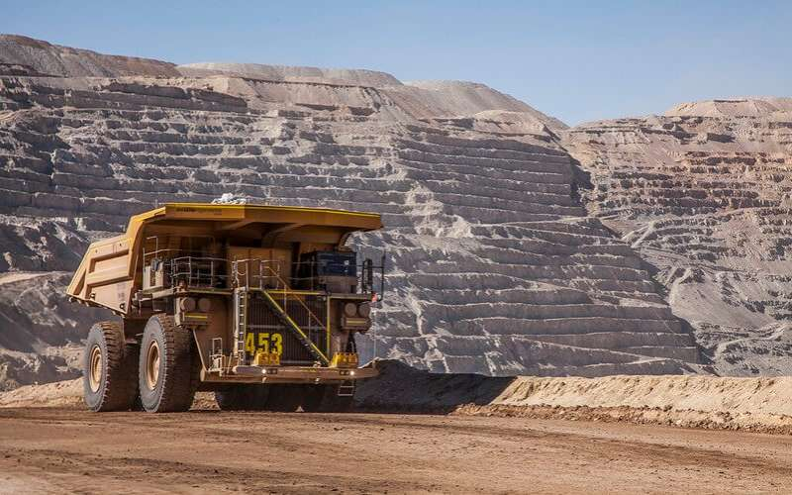

Fx Option
Autor: Carlos Villegas Herrera

Slide 5
Fx Option
Derecho y Obligación
BUY (Derecho)
Derecho de Comprar o Vender un activo Subyacente (Divisas, Equity, etc)
Paga la Prima
SELL (Obligación)
Obligación de Comprar o Vender un Activo Subyacente (Divisas,Equity, etc)
Recibe la Prima
Autor: Carlos Villegas Herrera

Slide 6
Fx Option
CALL & PUT
CALL
  Es una Opción de COMPRA de un determinado subyacente (divisas) en una fecha determinada a un determinado precio.
PUT
  Es una Opción de VENTA de un determinado subyacente (divisas) en una fecha determinada a un determinado precio.
Autor: Carlos Villegas Herrera

Slide 7
Fx Option
Ejecución y Expiración
Ejercer (Exercise)
Quien tiene el derecho decide llevar el contrato a término con sus respectivas liquidaciones
Expirar (Expire)
Quien tiene el derecho decide NO llevar el contrato a término, por tanto, se cierra sin liquidaciones
Autor: Carlos Villegas Herrera

Slide 8
Fx Option
Esquema y Equivalencia
Exercise
Comprar
Call
Expire
El derecho
Buy
Vender
Exercise
Put
Expire
Exercise
Comprar
Call
Expire
Obligación
Sell
Exercise
Vender
Put
Expire
Buy | CALL | Comprar el derecho de Compra (Compra de divisa)
Buy | PUT | Comprar el derecho de Vender (Venta de Divisa)
Sell | CALL | Vender el derecho de Compra (Venta de Divisa)
Sell | PUT | Vender el derecho de Venta (Compra de Divisa)
Autor: Carlos Villegas Herrera

Slide 9
Fx Option
Tipos de Subyacentes
Opciones sobre Valores Bursátiles
  (Acciones -> SQM, CCU, CAP, CMPC, COPEC, ENELCHILE, CAP, etc)
Opciones sobre Índices Bursátiles
  (Índices -> IPSA, BOVESPA, S&P500, NIKKEI, DOW JONES, etc)
Opciones sobre Tasas de Interés o Bancarias
  (Tipos -> TAB, LIBOR )
Opciones sobre Commodities
  (Tipos -> COBRE, PETROLEO, ORO, PLATA, GAS, etc)
Opciones sobre Divisas
  (Monedas -> USD, CLP, CLF, EUR, JPY, etc)
https://www.mercadosenlinea.cl/
Autor: Carlos Villegas Herrera

Slide 10
Fx Option
Capacidad de Ejercer la Opción en el Tiempo
Opción Americana
Es aquella que se puede ejercer en cualquier momento durante la vigencia del contrato hasta su vencimiento
Opción Europea
Sólo se puede ejercer en su fecha de Vencimiento
Autor: Carlos Villegas Herrera

Slide 11
Fx Option
Relación Precio de Cierre & Strike
Strike
Precio que se define para el Subyacente en el Contrato (Quantity)
Precio de Cierre
Precio de Mercado del Subyacente (Ej. Dólar Observado)
In the Money (Exercise)
CALL: Precio Cierre > Strike
PUT: Precio Cierre < Strike
OUT of the Money (Expire)
CALL: Precio Cierre < Strike
PUT: Precio Cierre > Strike
At the Money
Precio Cierre = Strike
Liquidación
En forma natural es por Compensación
Autor: Carlos Villegas Herrera

Slide 12
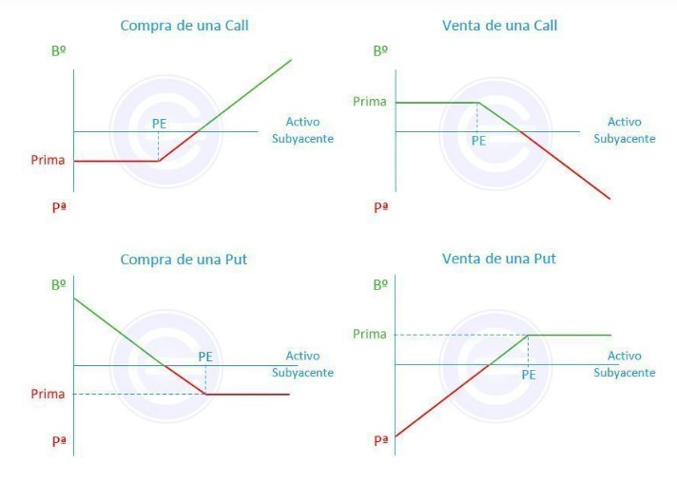
Fx Option
Perdida o Beneficio frente a la Variación de Precios
B: Beneficio
P: Perdida
PE: Strike
Principio Fundamental
Comprar más barato que el mercado
Vender más caro que el Mercado
Autor: Carlos Villegas Herrera

Slide 13
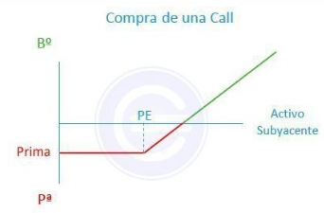
Fx Option
Derecho de Compra (BUY – CALL) - Compra de Divisas
Subyacente = Divisa
Quantity = Cantidad
Strike = Precio Pactado
Prima = Pago la Prima
PrecioMercado = Tipo Cambio de Mercado
Si precio de cierre es Mayor al Strike entonces EJECUTA, ya que precio de compra es menor al precio del mercado
Película : The Taking of Pelham 123
Subyacente=Indice Valor Oro
PrecioMercado > Strike (Exercise)
Strike
Quantity
PrecioMercado < Strike (Expire)
t0
tm
Plazo
Si precio de mercado es Menor al Strike entonces EXPIRA, ya que precio de compra es menor en de mercado
Autor: Carlos Villegas Herrera

Slide 14
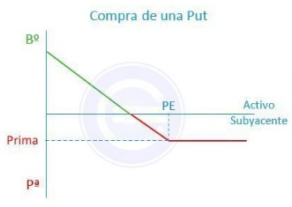
Fx Option
Derecho de Venta (BUY – PUT) - Venta de Divisas
Subyacente = Divisa
Quantity = Cantidad
Strike = Precio Pactado
Prima = Pago la Prima
PrecioMercado = Tipo Cambio de Mercado
Si precio de mercado es Mayor al Strike entonces Expira, ya que precio de venta es mayor en el mercado
PrecioMercado > Strike (Expire)
Strike
Quantity
PrecioMercado < Strike (Exercise)
t0
tm
Plazo
Si precio de mercado es Menor al Strike entonces EJECUTA, ya que vendo a mayor precio que el mercado
Autor: Carlos Villegas Herrera

Slide 15
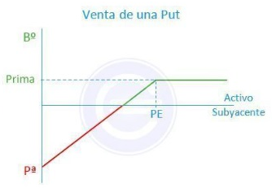
Fx Option
Obligación de Comprar (SELL – PUT) - Compra de Divisas
Subyacente = Divisa
Quantity = Cantidad
Strike = Precio Pactado
Prima = Pago la Prima
PrecioMercado = Tipo Cambio de Mercado
Si precio de mercado es Mayor al Strike entonces EXPIRA, ya que contraparte tiene mayor precio de venta en el mercado
PrecioMercado > Strike (Contraparte Expire)
Strike
Quantity
PrecioMercado < Strike (Contraparte Exercise)
t0
tm
Plazo
Si precio de mercado es Menor al Strike entonces EJECUTA, ya que contraparte vende a mayor precio que el mercado
Autor: Carlos Villegas Herrera

Slide 16
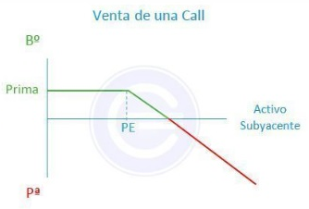
Fx Option
Obligación de Vender (SELL – CALL) - Venta de Divisas
Subyacente = Divisa
Quantity = Cantidad
Strike = Precio Pactado
Prima = Pago la Prima
PrecioMercado = Tipo Cambio de Mercado
Si precio de mercado es Mayor al Strike entonces contraparte EJECUTA, ya que compra a menor precio que el mercado
PrecioMercado > Strike (Contraparte Exercise)
Strike
Quantity
PrecioMercado < Strike (Contraparte Expire)
t0
tm
Plazo
Si precio de mercado es Menor al Strike entonces EXPIRA, ya que contraparte tiene menor precio de compra en el mercado
Autor: Carlos Villegas Herrera

Slide 17
Fx Option
Estructuras
Nombre Estructura | Productos
Nota Estructurada | D&L + OTC
Rango Alza y Rango Baja | D&L + OTC
Collar, | OTC (n)
Forward Asiático | OTC (n)
Captaciones con Equity | OTC (n) + Depósito a Plazo
Forward Acotado | NFD + OTC
Autor: Carlos Villegas Herrera

Slide 18
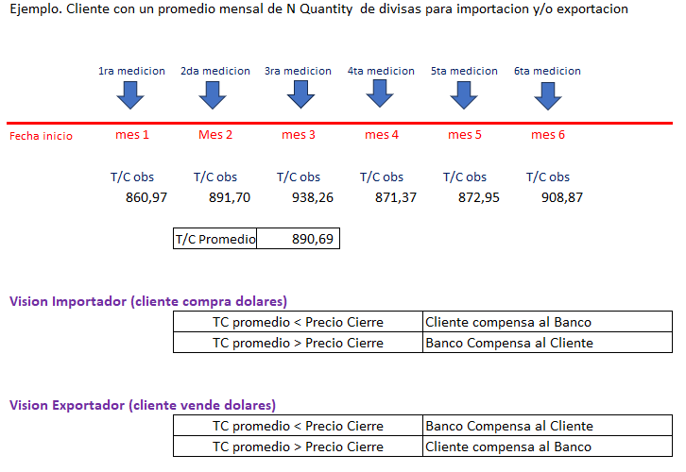
Fx Option
Ejemplo Forward Asiático
Autor: Carlos Villegas Herrera

Slide 19
Fx Option
Caso de Uso (Nota Estructurada)
Inversión
Se ofrece al cliente Invertir su capital, en un cierto plazo, con la promesa de un retorno equivalente al capital + 2% y la promesa de ganancia en el mercado de Opciones BUY/CALL pensando en un escenario alcista del Dólar
Crédito Concedido
Inversionistas
Inversor 1: 10.000.000 CLP
Inversor 2: 10.000.000 CLP
Inversor 3: 10.000.000 CLP
Inversor 4: 10.000.000 CLP
Inversor 5: 10.000.000 CLP
-----------------------------------
Total 50.000.000 CLP (Ko)
Total + 2% = 50.250.000
2% = 250.000 = 50.000 c/u
Plazo = 90 días
Prima = 1.000.000
Int=1.250.000
Plazo=90 Días
Tasa=10,204082
Ko=49.000.000
Ko+Int=50.250.000
Opción Compra CALL
Strike 800, Quantity (49.000.000/800)= 61.250 USD
PrecioMercado > Strike (Exercise)
Strike
Precio Cierre = 900 → 900-800=100 -> 61.250*100 = 6.125.000/5=1.225.000
Inversor = 10.000.000 + 50.000 + 1.225.000 = 11.275.000
Autor: Carlos Villegas Herrera

Slide 20
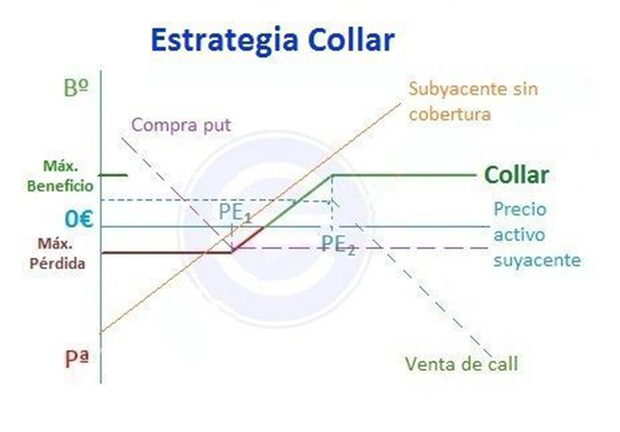
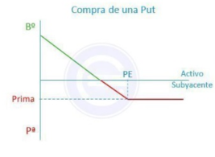
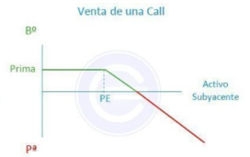
Fx Option
Estrategia Collar – Utilidad o Perdida Acotada
B: Beneficio
P: Perdida
PE: Strike
Autor: Carlos Villegas Herrera

Slide 21
Fin
Autor: Carlos Villegas Herrera

